Slide 1

Минприроды России
IT-Арктика

Slide 2
Проблема
На основе большого количества фотографий биологам нужно подсчитывать количество особей определённых видов лебедей.
Им приходится делать это вручную, тратя много сил и времени.

Slide 3

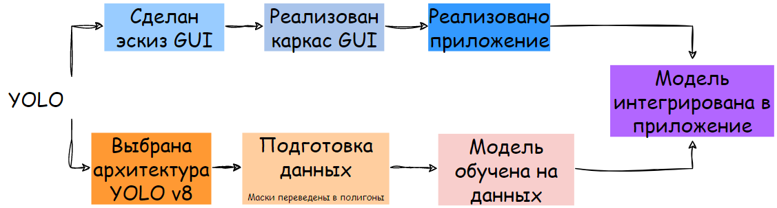
Решение
Решить задачу Instance Segmentation
Решить задачу классификации «в лоб»
Использовать Mask R-CNN

Slide 4
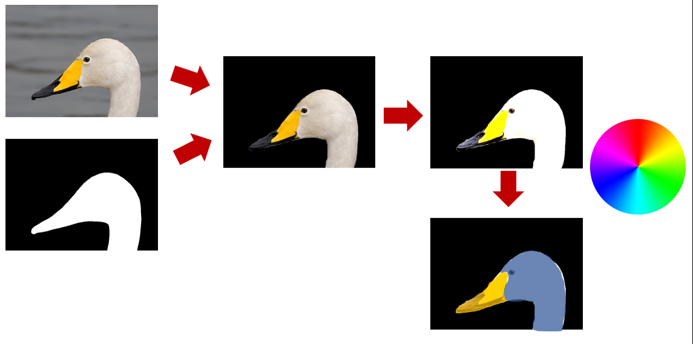
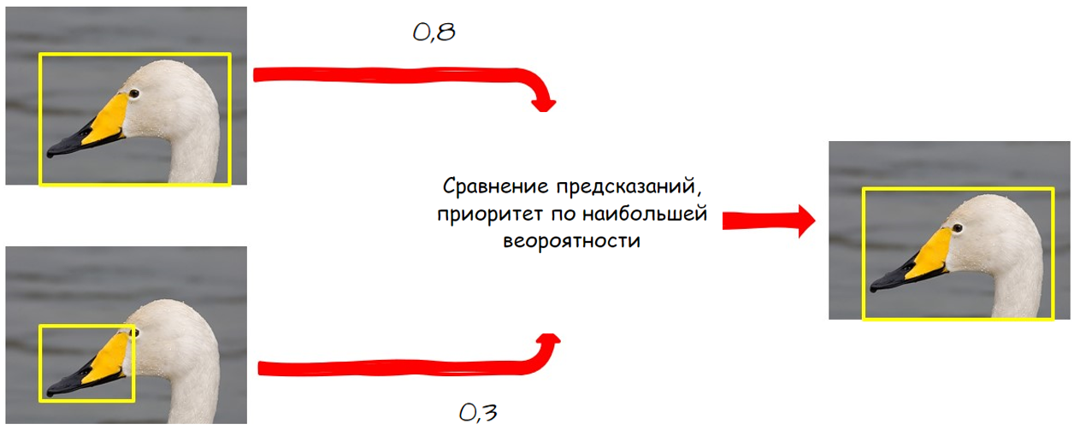




Решение
Гипотеза А: Мы сможем получить неплохой результат, если возьмем YOLO v8 для Object Detection и обучим ее на данных для сегментации
Гипотеза Б: Если мы произведем цветокоррекцию исходных изображений, то нейронная сеть будет лучше обучаться
Гипотеза В: Можно обучить две сети. Первая смотри на всю птицу, вторая на клюв птицы.
Гипотеза Г: Можно распознавать лебедей на основе выделения ключевых точек с помощью эвристических алгоритмов
Гипотеза Д: Использование MixUp augmentation позволит улучшить результат обучения на нашем наборе данных

Slide 5
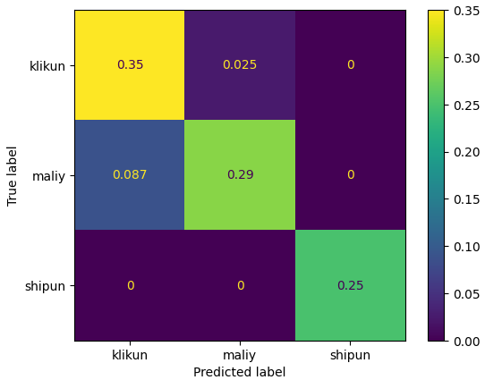
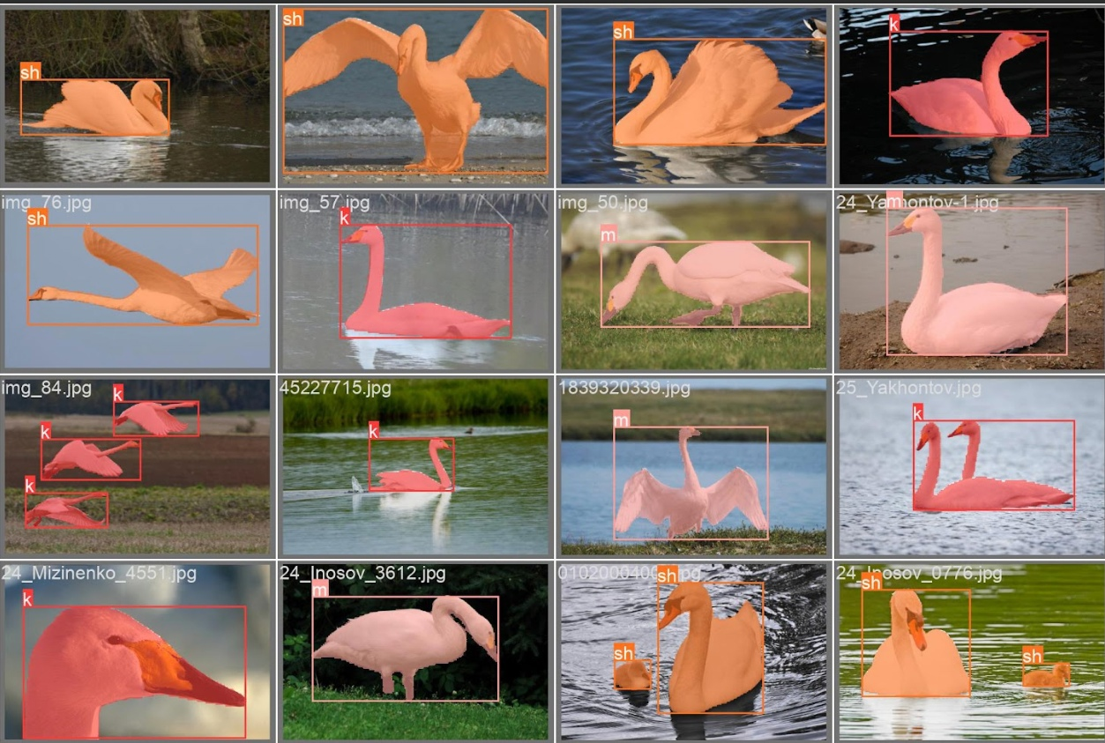
Эффективность решения
Метрики
Confusion Matrix (взвешенная)

Slide 6
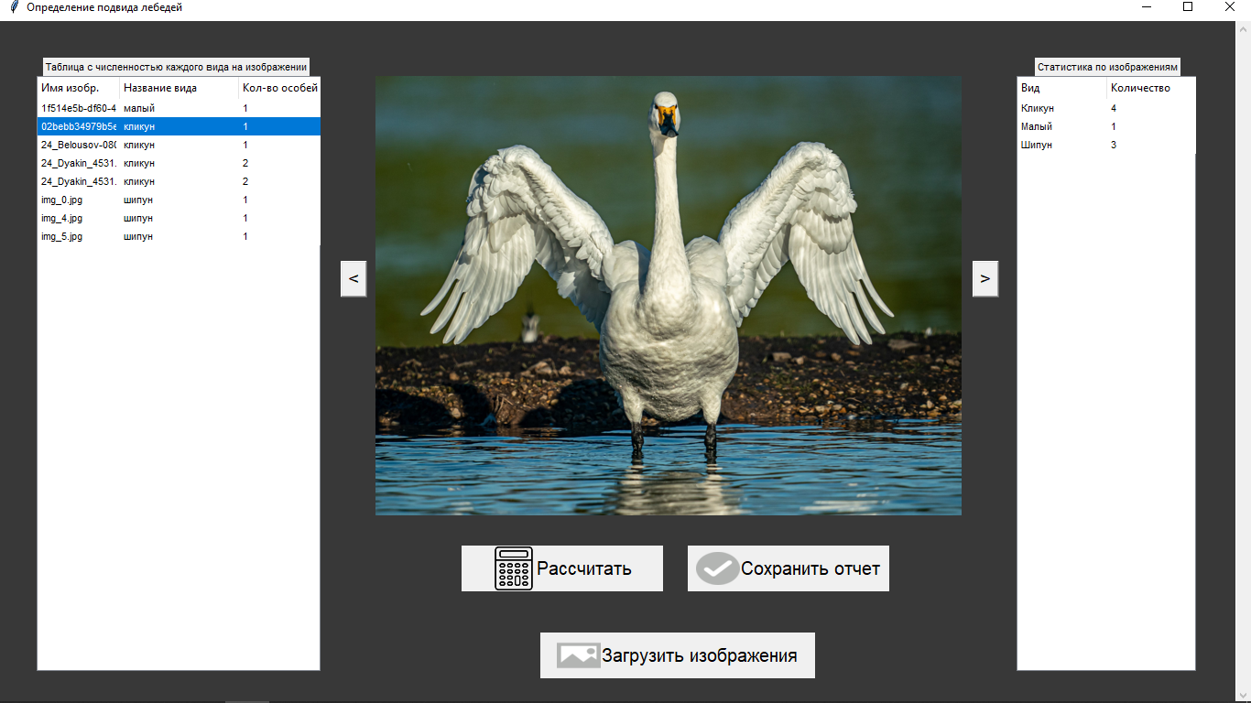
Решение

Slide 7
Таким образом
01
Наше решение соответствует поставленной задаче, классифицируя лебедей на изображении. Уровень реализации MVP (прототип)
05
В качестве архитектуры была выбрана YOLO v8 c открытым исходным кодом
06
Архитектура нейронной сети выбрана с учетом мультизадачности предметной области (классификация, локализация и сегментация)
02
Реализованное приложение позволяет производить распознавание лебедей с использованием ПК
07
Были использованы взвешенные метрики с учетом сложности разделимости классов
03
Приложение имеет понятный интерфейс с необходимым функционалом
04
Приложение позволяет увеличивать число распознаваемых классов при наличии необходимых датасетов

Slide 8
Почему наше решение лучшее
1. Подобранная архитектура YOLO позволяет получать разные данные: количество объектов, их класс, положение на изображении, точные границы занимаемого пространства
2. В приложении предусмотрен функционал по выводу статистики как по каждому изображению, так и по набору в целом
3. Используемый стек технологий обеспечивает автономность решения

Slide 9
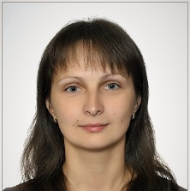
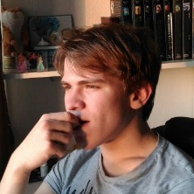
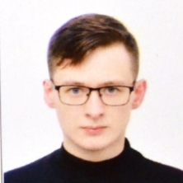
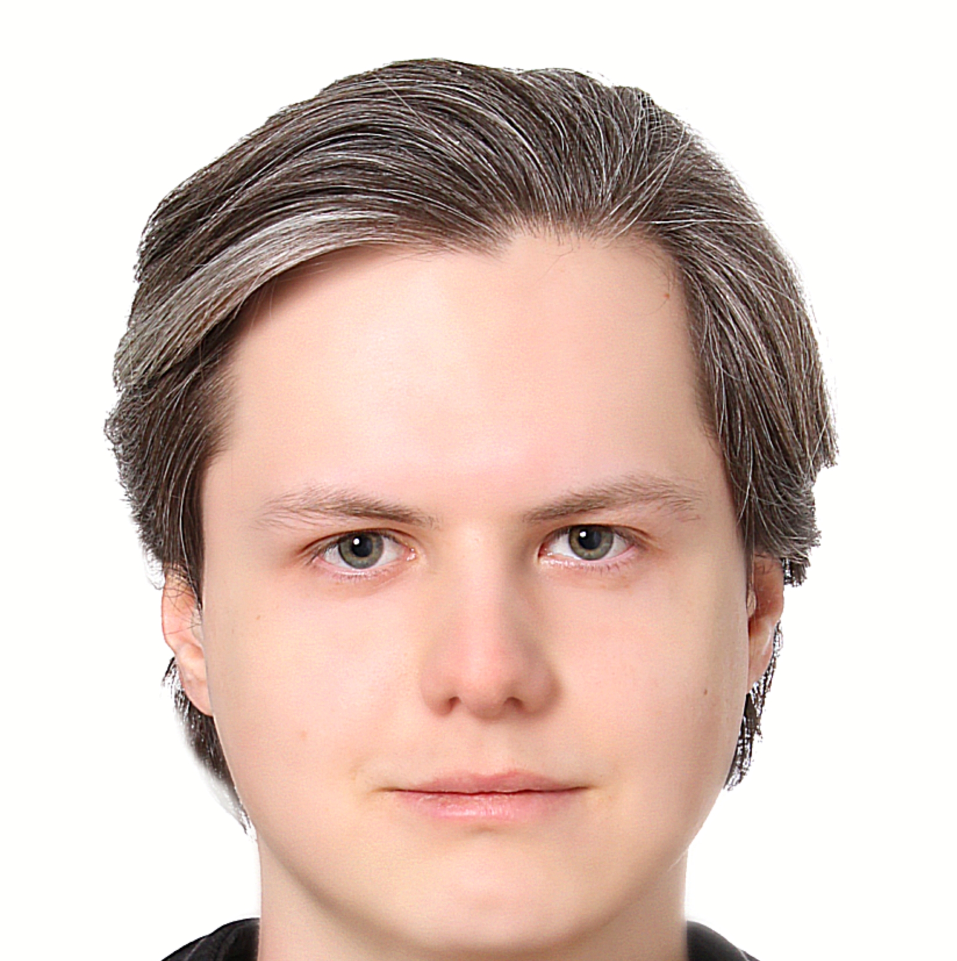
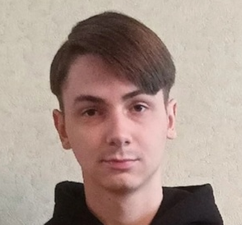
Команда
Васендина Ирина
Data Scientist
Петров Дмитрий
Data Scientist
Воронцов Роман
Разработчик, дизайнер
Новинский Илья
Разработчик
Синников Артемий
Разработчик
Контактная информация
8 952 250 65 56
@voroncovr

